Slide 1
《习近平新时代中国特色社会主义思想学生读本》（小学高年级）
第4讲 唯改革才有出路
——试教经验分享
报告人：何秀华
单 位：清华大学附属小学

Slide 2
目录
一、读本的教学价值
二、儿童的生活体验
三、教师的反思启示

Slide 3
一、读本的教学价值——整体感受
《办好中国的事情关键在党》
《唯改革才有出路》
《块头大不等于强》
《人类是一个休戚与共的命运共同体》
首先，通读读本有如下感受：一看各标题，感受到扑面而来的语言冲击力，既振聋发聩，又脍炙人口；二看读本内容，习近平总书记前瞻性和战略性的金句下都编写了鲜活而深刻的故事。读本深深地吸引了教师和学生一读再读。

Slide 4
一、读本的教学价值——精读原文
清华附小的思政备课团队秉承着“精读原文再教学，我和学生一起学”的理念，阅读了《习近平谈治国理政》的有关论述。对于读本中的鲜活的文本故事和案例，我们则通过“学习强国”等平台搜集相关的视频资料进行学习。

Slide 5
一、读本的教学价值——精读原文
“唯改革才有出路”出自2016年4月习近平总书记在安徽调研时的重要讲话。党的十八大以来，习近平总书记在国内、国际不同场合旗帜鲜明地宣示改革开放决心，对全面深化改革和进一步扩大开放作了重要部署。

Slide 6
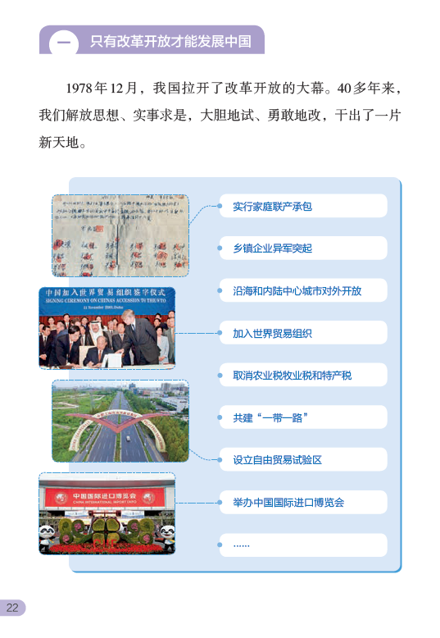
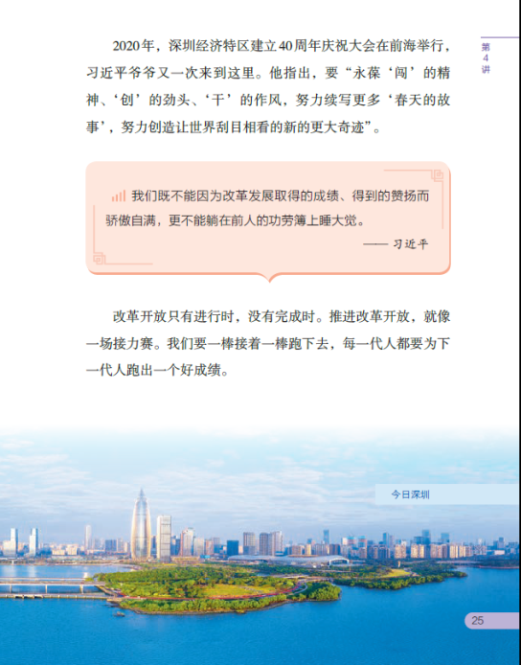
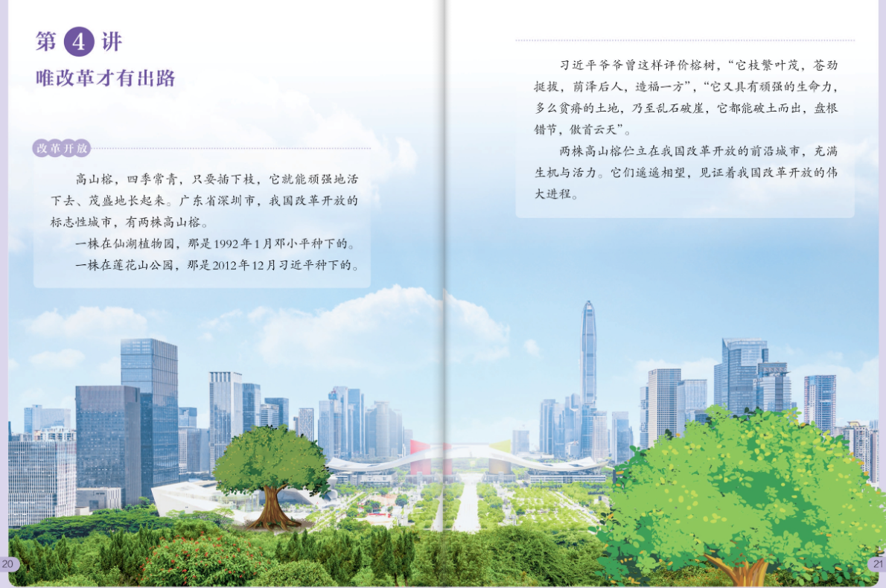
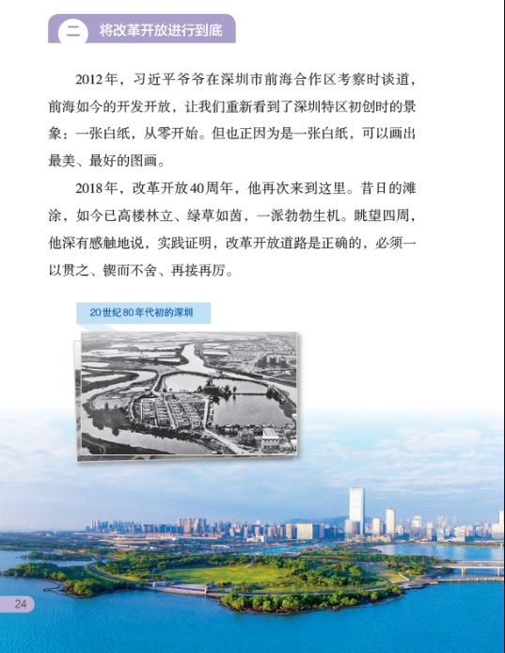
一、读本的教学价值——结构层次
读本结构：先由“两棵高山榕”的故事导入改革开放的主题，接着分两个部分进行编排：一是“只有改革开放才能发展中国”，介绍了改革开放的进程及伟大成就。二是“将改革开放进行到底”，通过介绍深圳的发展，强调我们要继续推进改革开放，创造新的更大奇迹。

Slide 7


一、读本的教学价值——内容解析
首先本讲的导入部分，讲述了两棵高山榕的故事。以此为钥匙，打开了改革开放的故事序章。编者用心巧妙，宏大的改革开放，以深圳市两棵遥遥相望的高山榕为切入口，这一座城市、这两棵树既是改革开放的标志，又有着打动人心的故事温度，引发了学生强烈的好奇心。

Slide 8

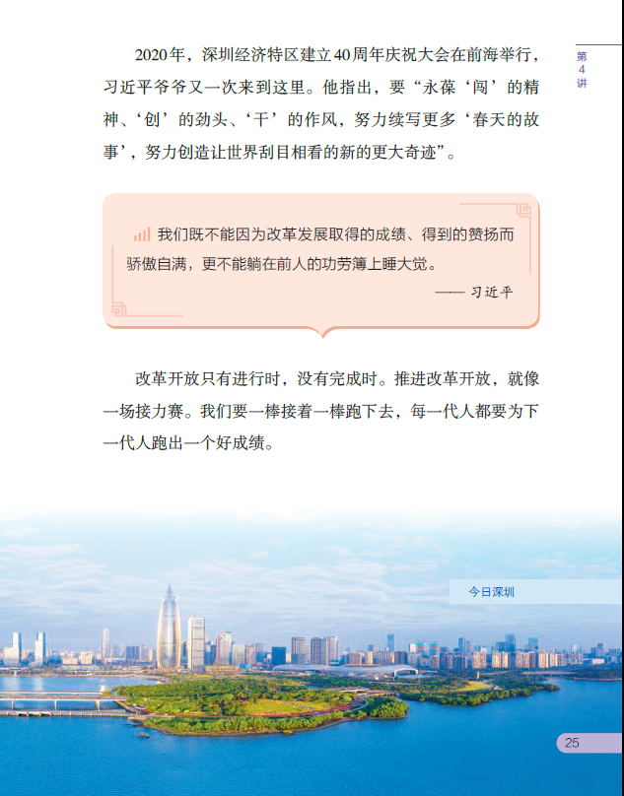
一、读本的教学价值——内容解析
其次，读本分别从两个板块展开：一是“只有改革开放才能发展中国”，二是“将改革开放进行到底”。关于改革开放的经典语句有很多，但是读本选取的这两句话简短有力，用少年儿童听得懂的话讲述了本讲的核心主题。

Slide 9
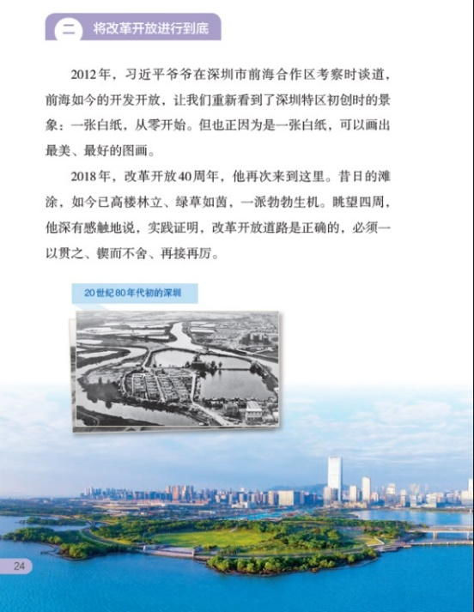

一、读本的教学价值——内容解析
第一部分“只有改革开放才能发展中国”，“只有”与课题中“唯”相呼应，正文第一段将改革开放的起点告知了学生，同时以图文结合的方式启发探究。学生可通过查找资料、开展调查等方式来理解，图中的省略号为教师的教学和学生的学习留下了拓展的空间。

Slide 10


一、读本的教学价值——内容解析
第二部分“将改革开放进行到底”，主要是告诉学生我国坚持改革开放，有将改革开放进行到底的决心。正文前三段分别从2012、2018、2020三个时间点对深圳前海的全面改革开放发展进行了介绍，引用了习总书记在一个地方的三次重要讲话，打开了全面改革开放的横、纵切面。其中，读本的两幅配图形成了强烈对比，使人鲜明地感受到改革开放带来的巨大变化。

Slide 11


一、读本的教学价值——内容解析
本讲在结语中，以对话框的形式引入习总书记讲话原文，并以正文最后一段与之呼应，编者的主要目的是启发学生坚定改革开放道路，明确肩负的责任，树立做改革开放的支持者、拥护者和践行者的理想信念。

Slide 12
二、儿童的生活体验
（三）儿童视角
儿童视角
联系儿童生活
激发儿童情感
引导儿童行为
Notes:
在精读原文和分析读本结构的基础上，还要重点强调的是儿童视角。在使用读本时，要联系儿童生活、激发儿童情感、最后引导儿童的行为。

Slide 13
二、儿童的生活体验——设计宗旨
除了读本的教学价值，更要研究儿童的生活体验。思政课始终要从儿童视角出发，联系儿童生活，激发儿童情感，引导儿童行为，让儿童站立在课堂正中央。只有这样，才能打通习近平新时代中国特色社会主义思想与儿童生活的路径，从而达到立德树人的根本任务。
习近平新时代中国特色社会主义思想
儿童生活
铸魂育人

Slide 14
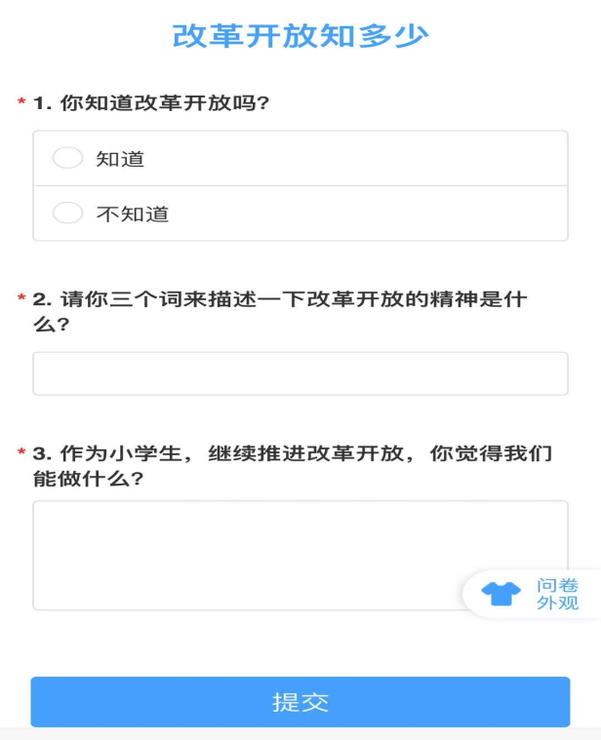
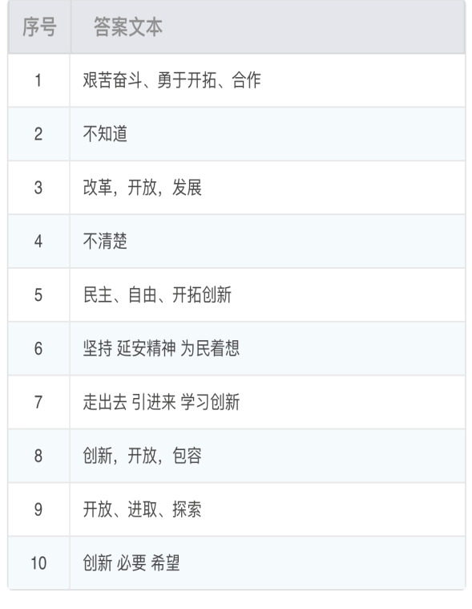
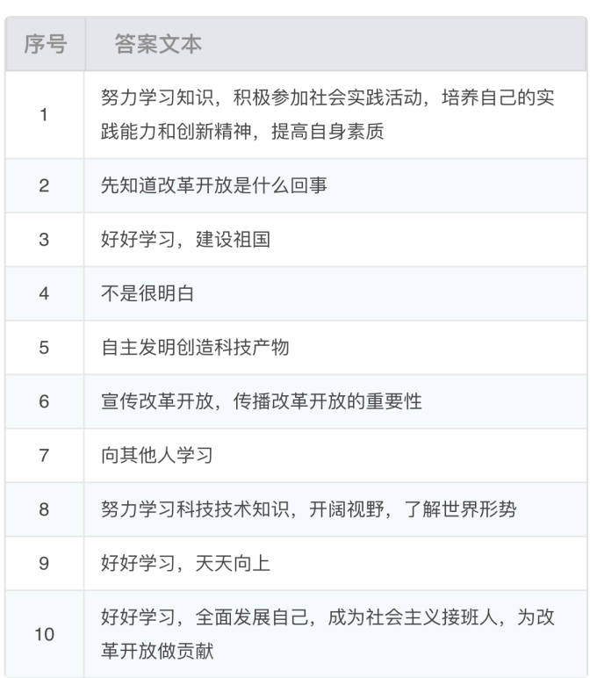
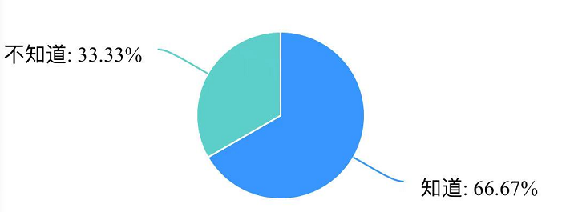
二、儿童的生活体验——学情分析
对五年级某班进行学情分析，发现有66.6%的同学知道改革开放，65.7%的同学有继续推动改革开放的意识，对于如何继续推动改革开放，“努力学习” “参加实践活动”“创新” 是学生提到的高频词汇。

Slide 15
四、教学重难点
1.通过听故事的方式，初步了解改革开放的历史背景和重要意义。
2.通过访谈和对比的方式，感受改革开放以来所取得的伟大成就，提升民族自信心与自豪感。
3.通过响应号召的方式，树立坚持改革开放的信念，坚定做改革开放的支持者、拥护者、践行者的决心。
二、儿童的生活体验——教学目标

Slide 16
四、教学重难点
1.通过听故事的方式，初步了解改革开放的历史背景和重要意义。
2.通过访谈和对比的方式，感受改革开放以来所取得的伟大成就，提升民族自信心与自豪感。（教学重点）
3.通过响应号召的方式，树立坚持改革开放的信念，坚定做改革开放的支持者、拥护者、践行者的决心。（教学难点）
二、儿童的生活体验——教学目标

Slide 17
二、儿童的生活体验——活动设计
一、听春天的故事，走近改革开放
二、访家中三代人，感受改革开放
三、找前后的变化，理解改革开放
四、接起棒继续跑，传承改革精神

Slide 18
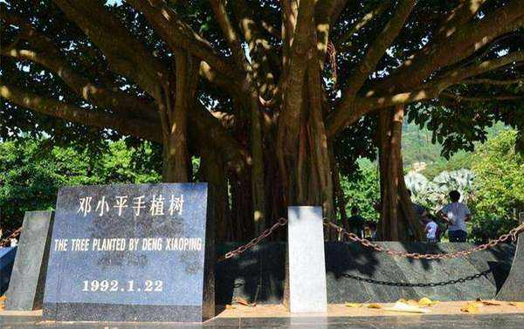
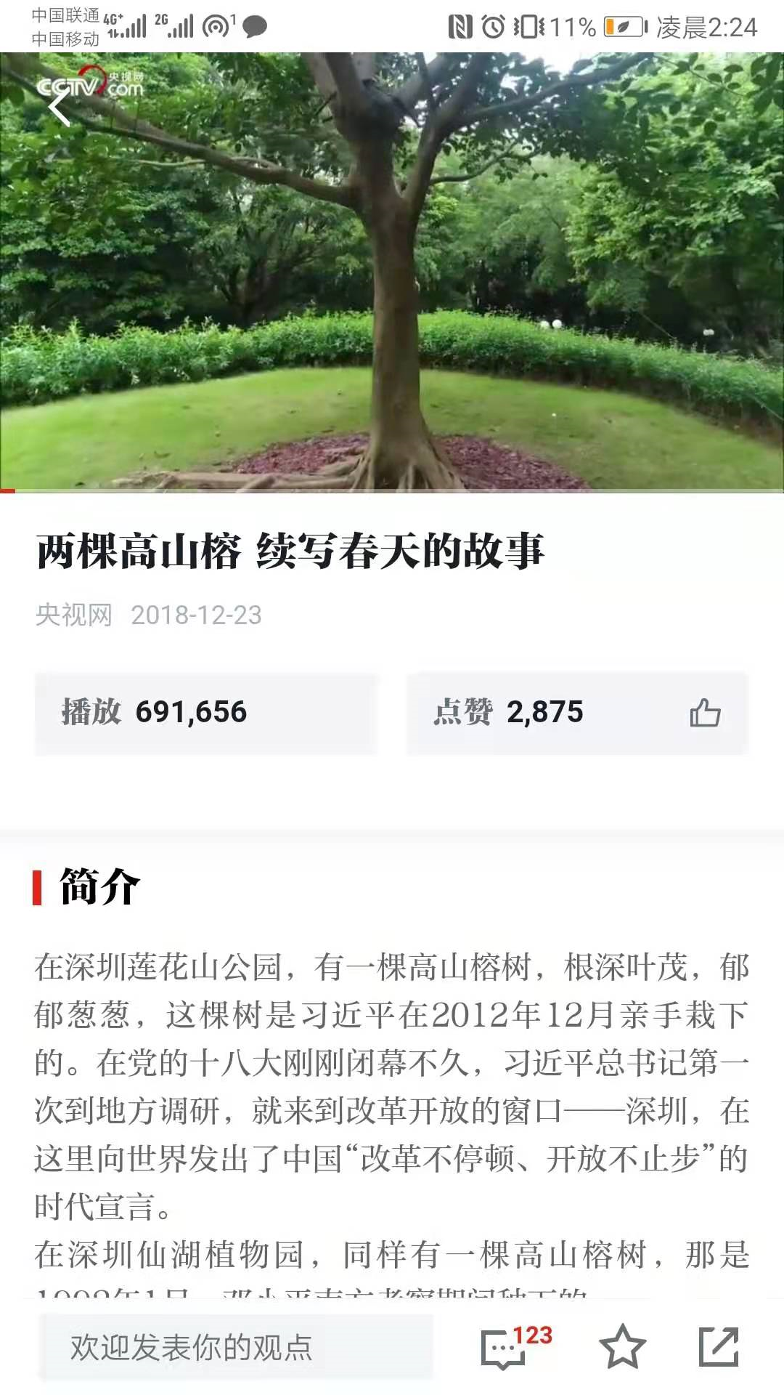
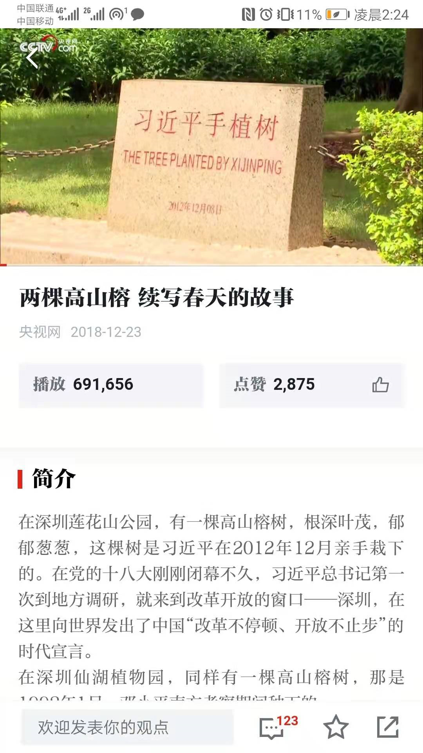
一、听春天的故事，走近改革开放
【设计意图】课程伊始，通过创设情境，以拟人化的方式，从两棵高山榕的角度来讲述改革开放的故事。

Slide 19
二、访家中三代人，感受改革开放
环节二、我的改革开放资料包
提问：在生活中，你感受到改革开放带来的变化了吗？让我们做一个小采访，看看家中的三代人对改革开放的感受。

Slide 20
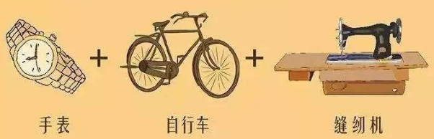
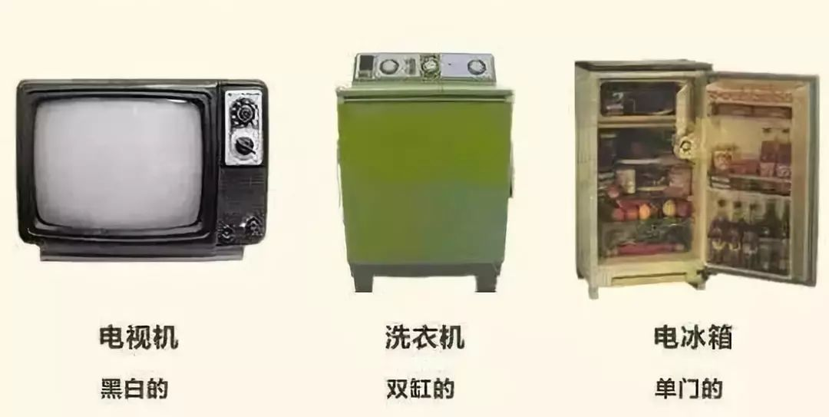


二、访家中三代人，感受改革开放
环节二、我的改革开放资料包

Slide 21
二、访家中三代人，感受改革开放
环节二、我的改革开放资料包
【设计意图】这一环节通过家中三代人的对话，让学生从身边生活中真切感受到改革开放创造了世所罕见的经济快速发展奇迹和社会长期稳定奇迹。

Slide 22
三、找前后的变化，理解改革开放
共学提示
请同学们仔细阅读第二部分文字和图片，联系上下文、对比前后图片，找出改革开放带来的变化。

Slide 23
读文字找变化——
一张白纸
从零开始
高楼林立
绿草如茵
庆祝大会

Slide 24
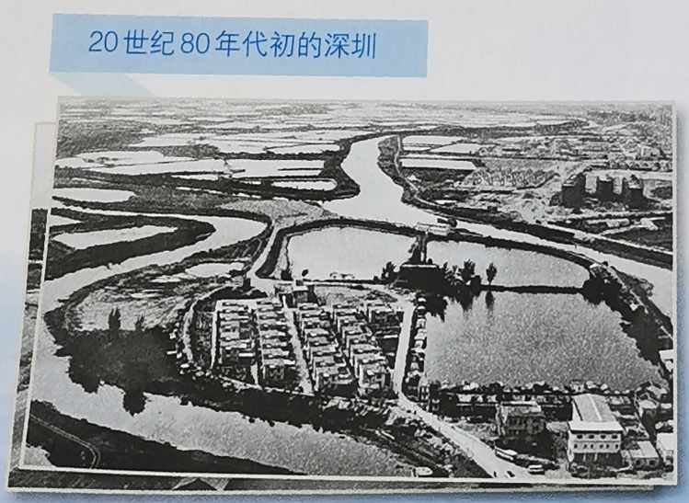

看图片找变化——
2012年，2018年，2020年 习近平爷爷三次来到深圳，都是为了什么呢？

Slide 25


看图片找变化——
2012年，2018年，2020年 习近平爷爷三次来到深圳，都是为了什么呢？

Slide 26
四、接起棒继续跑，传承改革精神
环节四、接力棒，我来接
第一步：读一读，你有什么发现？
我们既不能因为改革发展取得的成绩、得到的赞扬而骄傲自满，更不能躺在前人的功劳簿上睡大觉。
——习近平

Slide 27

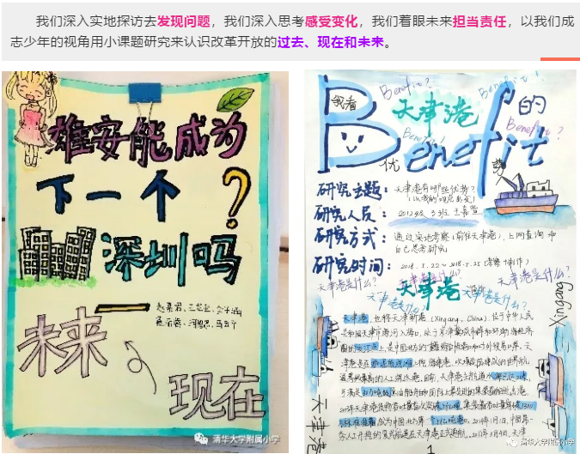
第二步：想一想，你能做什么？
改革开放研学之旅
改革开放小课题研究
【设计意图】由上一环节感受到的改革开放巨大成就，转向小学生自身的责任。

Slide 28
四、接起棒继续跑，传承改革精神
环节四、接力棒，我来接
第三步：响应习爷爷号召，接起棒继续跑。
改革开放只有进行时，没有完成时。推进改革开放，就像一场接力赛。我们要一棒接着一棒跑下去，每一代人都要为下一代人跑出一个好成绩。

Slide 29
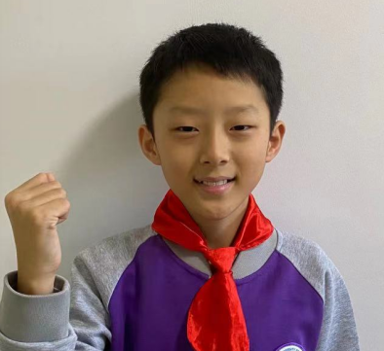
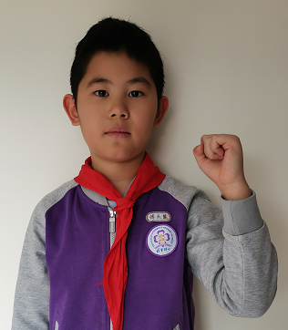

四、接起棒继续跑，传承改革精神
环节四、接力棒，我来接
第三步：响应习爷爷号召，接起棒继续跑。
改革开放只有进行时，没有完成时。推进改革开放，就像一场接力赛。我们要一棒接着一棒跑下去，每一代人都要为下一代人跑出一个好成绩。

Slide 30
四、接起棒继续跑，传承改革精神
环节四、接力棒，我来接
第三步：响应习爷爷号召，接起棒继续跑。
改革开放只有进行时，没有完成时。推进改革开放，就像一场接力赛。我们要一棒接着一棒跑下去，每一代人都要为下一代人跑出一个好成绩。
【设计意图】通过朗读，响应号召的活动，帮助学生树立坚持改革开放的信念，坚定做改革开放的支持者、拥护者、践行者的决心。

Slide 31
环节四、接力棒，我来接
拓展延学内容：
1.搜集一件反映改革开放不断深入带来变化的物品，比如手机、电视机、学习文具等，进一步感受改革开放取得的伟大成就。
2.选择改革开放的一个标志性事件，如“小岗村”“一带一路”等，通过收集资料等方式，进一步丰富对改革开放的认识。

Slide 32
三、教师的反思启示
第一，要联系生活。我们的教学应该更紧密联系儿童的生活实际，让学生在生活和实践中去学习、认识、理解习近平新时代中国特色社会主义思想。

Slide 33
三、教师的反思启示
第二，要传递情怀。我们要运用改革开放伟大历程中中国人民遇到的困难与挑战，改革开放所带来的巨大成就对人们的鼓舞等情感来激发学生情感。教师要始终把对家国的爱、对教育的爱、对学生的爱融为一体，心中始终装着学生，让思政课成为一门有温度的课。

Slide 34
谢 谢！

